Slide 1
Název | Průmysl – lokalizační faktory
Předmět, ročník | Zeměpis, 2. ročník
Tematická oblast | Sociální prostředí
Anotace | Prezentace na téma tématu lokalizační faktory průmyslu, obsahuje otázky a úkoly
Klíčová slova | Přírodní lokalizační faktory, společenské lokalizační faktory
Autor | Mgr. Tomáš Pospíšil
Datum | Září 2013
Škola | Gymnázium Jana Opletala, Litovel, Opletalova 189
Projekt | EU peníze středním školám, reg. č.: CZ.1.07/1.5.00/34.0221

Slide 2
PRŮMYSL
Lokalizační faktory
PO2 DUM č. 6

Slide 3
Lokalizační faktory průmyslu
jsou to faktory, které určují rozmístění a charakter průmyslové výroby
přírodní
společenské

Slide 4
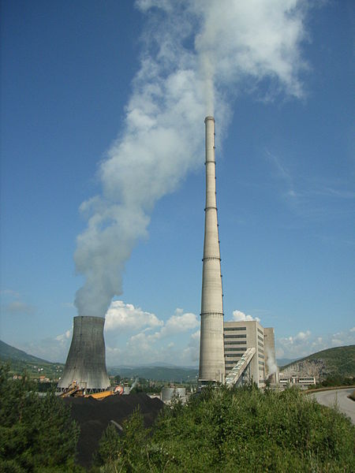
Přírodní lokalizační faktory
voda
chladící médium
součást výrobního procesu
součást výrobku
Uveď př. průmyslových oborů, pro které je voda důležitá
Obr. 1 Z chladící věže tepelné elektrárny stoupá pára

Slide 5
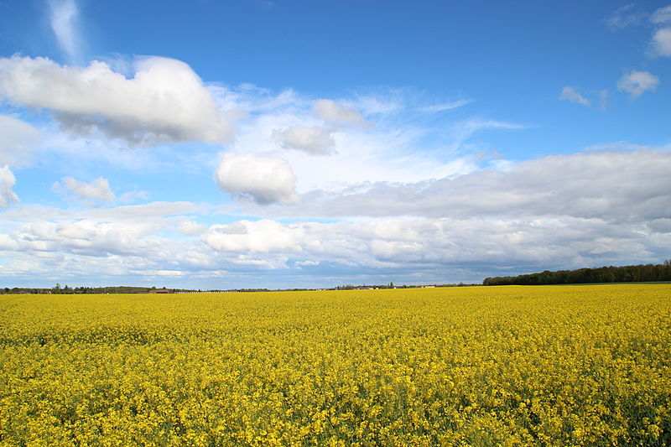
Přírodní lokalizační faktory
suroviny
nerostné zdroje
zemědělské produkty
dřevo
recyklované suroviny
Uveď př. průmyslových oborů, pro které jsou suroviny důležité
Obr. 2 Řepka – dnes spíše technická plodina

Slide 6
Přírodní lokalizační faktory
vliv na životní prostředí
důležitý faktor ve vyspělých zemích
snaha nepoškozovat životní prostředí zvyšuje náklady
v rozvojových zemích zanedbáváno
Uveď př. průmyslových oborů, které významně poškozují životní prostředí.
Vysvětli, jaký dopad mají ekologická opatření
na konkurenceschopnost v globalizovaném světě?

Slide 7
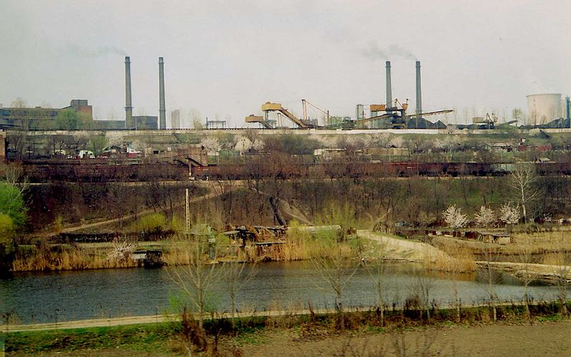
Přírodní lokalizační faktory
Obr. 3 Těžký průmysl často devastuje životní prostředí

Slide 8
Společenské lokalizační faktory
kapitál
množství finančních prostředků, které má investor k dispozici
spotřeba
místní spotřeba s rozvojem dopravy ztrácí u většiny výrobků význam, prodávat můžete prakticky kdekoliv
U kterého odvětví to významně neplatí?

Slide 9
Společenské lokalizační faktory
energie
důležitý faktor zejména pro těžký průmysl
doprava
důležitý faktor
kvalitní dálniční síť, železniční síť, přístavy – zvýhodňují investičně region
státní podpora
dotace, daňové úlevy, investiční pobídky
Uveď př. státních podpor rozvoje průmyslu v ČR.

Slide 10
Společenské lokalizační faktory
pracovní síla
klíčový faktor současnosti
požadavky: levná nebo kvalifikovaná
Uveď př. států nebo regionů světa, jejichž ekonomika těží z levné pracovní síly.
Uveď př. odvětví s převažující mužskou nebo ženskou zaměstnaností.

Slide 11
Zdroje
Obr. 1 Tepelná elektrárna [cit. 2013-09-27]. Dostupný pod licencí Creative Commons Attribution-Share Alike 3.0 Unported license. z WWW: http://commons.wikimedia.org/wiki/File:Pljevlja_Power_station.JPG
Obr. 2 Řepka [cit. 2013-09-27]. Dostupný pod licencí Creative Commons Uveďte autora-Zachovejte licenci 3.0 Unported z WWW: http://commons.wikimedia.org/wiki/File:Champs_de_colza_%C3%A0_Magny-les-Hameaux_08.jpg?uselang=cs
Obr. 3 Těžký průmysl [cit. 2013-09-27]. Dostupný pod licencí Creative Commons Attribution-Share Alike 2.0 Ceneric z WWW: http://commons.wikimedia.org/wiki/File:Galati_-_Steel_Works.jpg
BIČÍK, Ivan, JANSKÝ Bohumír. Příroda a lidé Země: učebnice zeměpisu pro střední školy. 2., upr. vyd. Praha: Nakladatelství České geografické společnosti, 2007, 135 s. ISBN 978-808-6034-737.
KAŠPAROVSKÝ, Karel. Zeměpis I. v kostce: pro střední školy : [kartografie, fyzická geografie, socioekonomická geografie]. 1. vyd. Praha: Fragment, 2008, 152 s. Maturita v kostce. ISBN 978802530586712008

